Slide 1

«Методика CLIL як засіб реалізації інтегрованого підходу НУШ»

Slide 2

CLIL (Content and Language integrated learning/предметно-мовна інтеграція навчання) – це білінгвальний метод, при якому іноземна мова використовується з метою викладання та навчання змісту предметних дисциплін відповідно до заздалегідь визначених цілей.

Slide 3

Використання CLIL в освітньому процесі
вивчення мов дається легше, якщо вивчається щось нове, або якщо іноземною викладаються інструкції чи поради;
мова як самостійна система і як засіб комунікації (обидва аспекти рівноцінні);
примножуються інтелектуальні здібності;
дво- або багатомовні люди краще сприймають поняття;
окреме поняття використовується як ключове слово в різних контекстах чи з різних поглядів;
необхідно, насамперед, розвивати рецептивні здібності й навички (читання, письмо);
на першому етапі – підтримка за допомогою мови графіки й візуалізації;
багаторазовий повтор ключових слів.

Slide 4

Характерні ознаки CLIL
CLIL рівною мірою охоплює зміст і мову;
зміст і мова вивчаються й викладаються як єдине ціле;
мова – це не лише засіб передачі інформації, а й змісту предмету;
на додачу до занять за методикою CLIL відповідна іноземна мова викладається ще й у формі регулярних занять з іноземної мови;
не всі предмети викладаються іноземними мовами;
у викладанні предметів за методикою CLIL можуть використовуватися різні мови;
викладання дисципліни іноземною мовою впродовж кількох років або більш коротких періодів часу

Slide 5
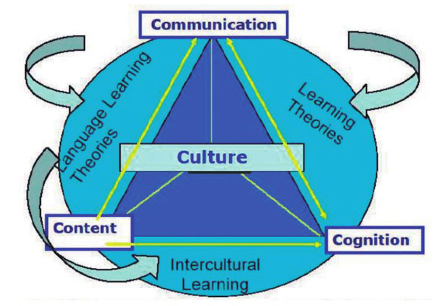

Переваги викладання за методикою CLIL:
- мова передовсім як засіб передачі фахових знань;
- мови стають корисними для життя;
- свідоме планування й професійна творчість;
- сприяння більшій інтелектуальній та культурній гнучкості;
- відсутність страху й бар’єрів;
- більш тривала розумова робота з мовою;
- опрацювання реального контенту;

Slide 6

Програма вивчення іноземних мов у контексті CLIL:
Сприймання на слух, мовлення й аудіювання:
- ідентифікація на слух звуків і складів;
- аудіювання на розуміння змісту;
- утворення й вимова звуків, слів і речень;
- спілкування з іншими;
- ведення бесіди;
- програвання (сценічне відтворення) ситуацій.

Slide 7

Програма вивчення іноземних мов у контексті CLIL:
Читання-опрацювання текстів:
- оволодіння досвідом читання;
- оволодіння навичками читання;
- оволодіння здатністю/вміннями читання;
- оволодіння змістом текстів;
- презентація текстів.

Slide 8

Програма вивчення іноземних мов у контексті CLIL:
Письмо:
- оволодіння навичками письма;
- планування й написання текстів;
- переробка/виправлення текстів;

Slide 9

Програма вивчення іноземних мов у контексті CLIL:
Мова – формувати й досліджувати словник та мовні структури:
- використовувати лексику відповідно до ситуації;
- свідомо висловлювати свої думки іноземною мовою;
- досліджувати процес мовного порозуміння;
- використовувати багатомовність – розкривати спільні й відмінні риси мов;
- освоювати правильне написання лексики та застосовувати стратегії правопису.

Slide 10
«Методика CLIL: реальність чи перспектива?»

